Slide 1
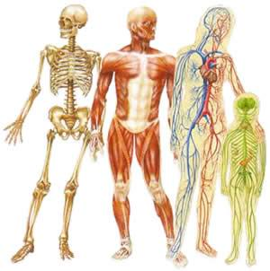
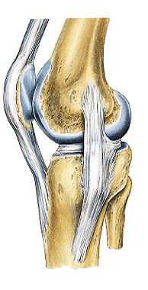
2D/E. T5: Stevigheid en beweging.
B1: Het skelet van de mens.
B2: Het skelet van zoogdieren.
B3: Kraakbeenweefsel en beenweefsel?
B4: Beenverbindingen.
B5: Spieren.
B6: Houding en beweging.
B7: Blessures.
EB8: Het skelet van verschillende zoogdieren.
EB9: Kraakbeen en been.
EB10: De wervelkolom.
V1: Hernia en spit.
V2: De stevigheid van voeten.
V3: Wat kan er verkeerd gaan?
V4: Leren en werken.
V5: Ideeën voor onderzoek.
V6: Werken met de computer.
Oefentoetsen.

Slide 2
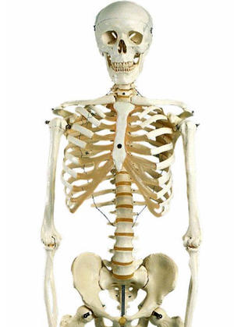
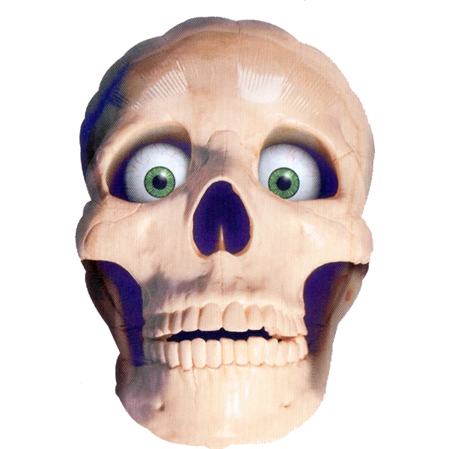
2D/E. T5: Stevigheid en beweging.
B1: Het skelet van de mens.
Animatie en afbeeldingen bouw skelet (engels)
Oefentoetsen
Skelet/botten 1
Skeletten (natuurinformatie).
Het geraamte
geraamte
Röntgenfoto’s. Benoem de botten
Puzzel skelet

Slide 3
2C/D/E. T5: Stevigheid en beweging.
B1: Het skelet van de mens.
Animatie en afbeeldingen bouw skelet (engels)
Puzzel schedel

Slide 4
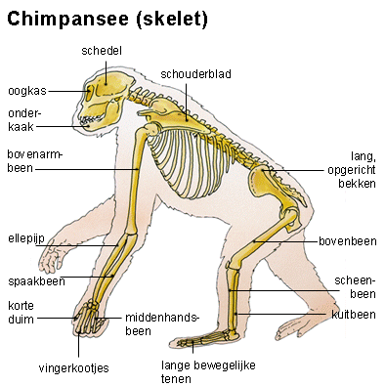
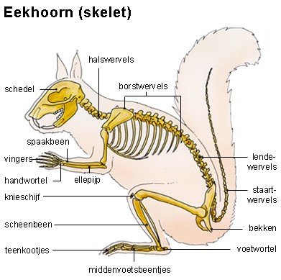
2D/E. T5: Stevigheid en beweging.
B2: Het skelet van zoogdieren.

Slide 5
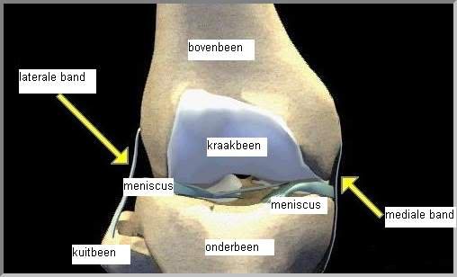
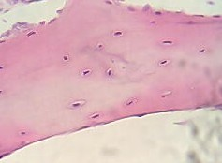
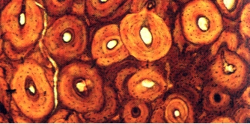
2D/E. T5: Stevigheid en beweging.
B3: Kraakbeenweefsel en beenweefsel.
Kraakbeen
400 x vergroot
Kalkstof
Beenweefsel
Been
400 x vergroot
Pijpbeenderen

Slide 6
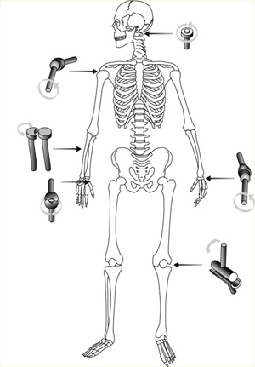
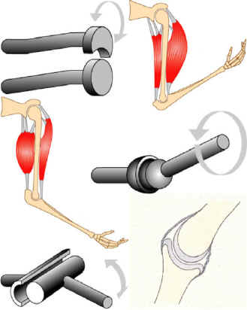
2D/E. T5: Stevigheid en beweging.
B4: Beenverbindingen.
Gewrichten
Notes:
http://www.argosymedical.com/Skeletal/samples/animations/Synovial%20Joints/index.html

Slide 7
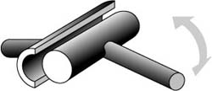
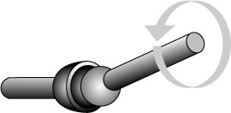
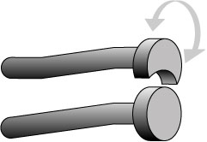
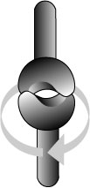
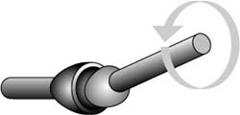
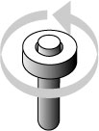
2D/E. T5: Stevigheid en beweging.
B4: Beenverbindingen.
 | scharniergewricht bijvoorbeeld het ellebooggewricht en het kniegewricht
 | kogelgewricht bijvoorbeeld het schoudergewricht en het heupgewricht
 | Rolgewricht Het gewricht waarmee het spaakbeen en de ellepijp om elkaar heen kunnen draaien
 | ellipsvormig gewricht bijvoorbeeld het bovenste polsgewricht
 | zadelgewricht bijvoorbeeld het gewricht tussen handpalm en duim
 | draaigewricht bijvoorbeeld de twee bovenste nekwervels: de atlas en de draaier
Oefentoets. Bouw kniegewricht

Slide 8
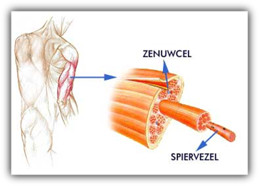
2D/E. T5: Stevigheid en beweging.
B5: Spieren.
Antagonisten
Spieren
Beweging
Bouw spieren
Armspieren
Oefentoetsen
Spieren en botten
Spieren

Slide 9
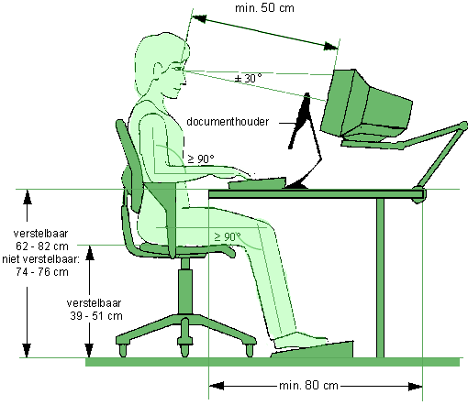
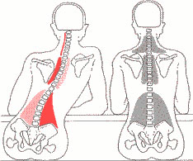
2D/E. T5: Stevigheid en beweging.
B6: Houding en beweging.
Oefentoetsen
Houd je rug recht als je tilt
Bewegen
De rug (vering in je rug)
Bewegen 2 en 3

Slide 10
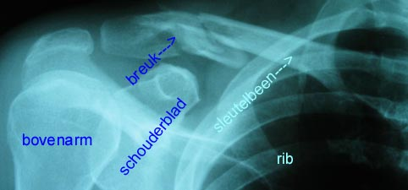
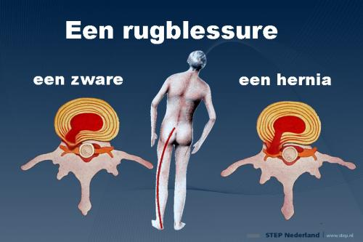
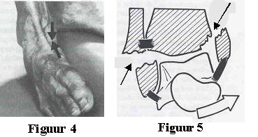
2C/D/E. T5: Stevigheid en beweging.
B7: Blessures.
Hoe ontstaan nek en rugklachten
Waarom krimp je als je ouder wordt?
Animatie rontgenfoto’s

Slide 11
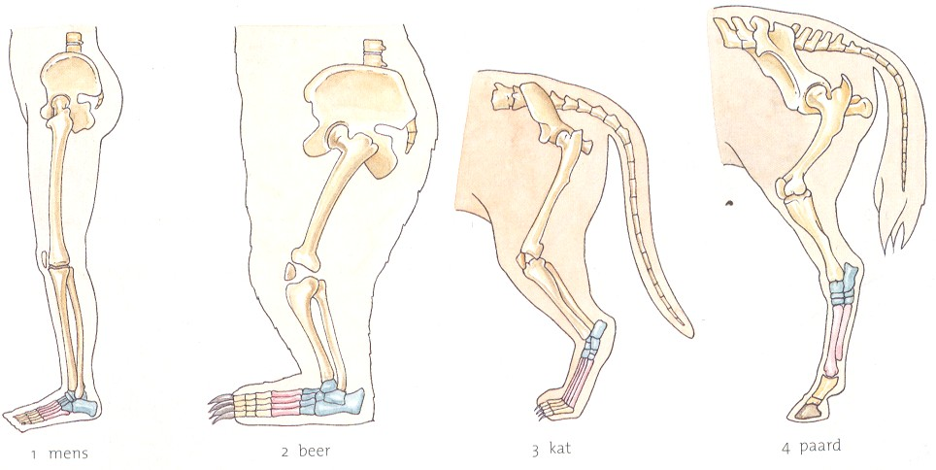
2C/D/E. T5: Stevigheid en beweging.
EB8: Skeletten van verschillende zoogdieren.
Skeletten van vogels
Skelet van lopers
Oefentoets skeletten van dieren

Slide 12
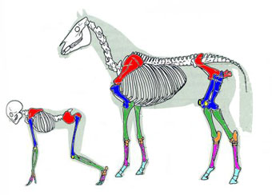
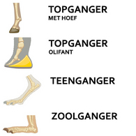
2D/E. T5: Stevigheid en beweging.
EB8: Skeletten van verschillende zoogdieren.

Slide 13
2D/E. T5: Stevigheid en beweging.
EB9: Kraakbeen en been.
Kraakbeen
400 x vergroot
Kalkstof
Beenweefsel
Been
400 x vergroot
Pijpbeenderen

Slide 14
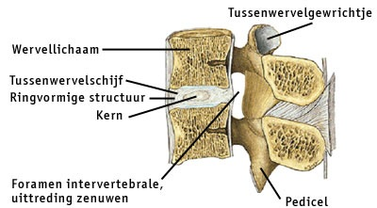
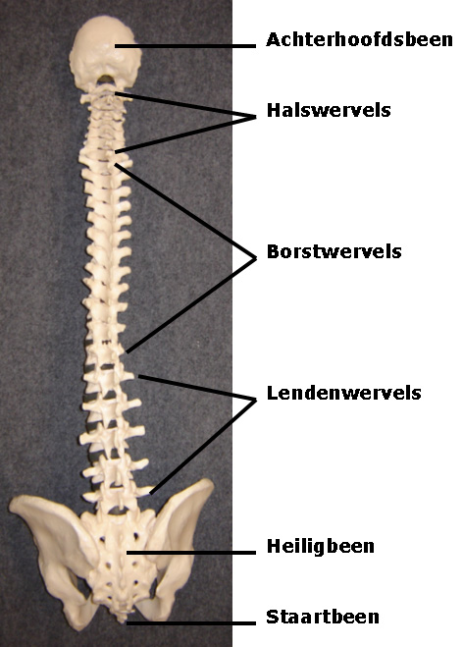
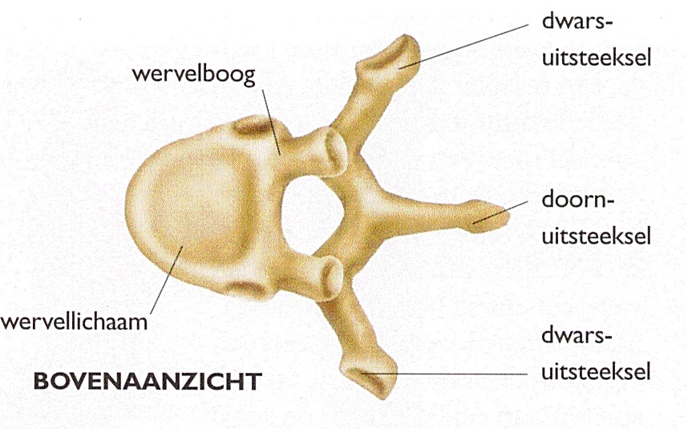
2D/E. T5: Stevigheid en beweging.
EB10: De wervelkolom.
Wervels

Slide 15
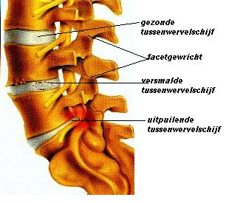
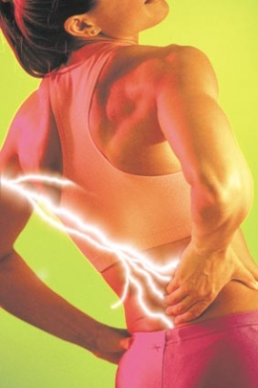
2D/E. T5: Stevigheid en beweging.
V1: Hernia en spit
Hoe ontstaat spit of een hernia
Hernia, of “door je rug gaan”

Slide 16
2D/E. T5: Stevigheid en beweging.
V2: Stevigheid van de voeten.
Opdracht: De stevigheid van voeten.
WAT HEB JE NODIG?
- een plastic liniaal
WAT MOET JE DOEN?
Laat iemand de plastic liniaal aan beide uiteinden vasthouden.
Druk er in het midden op (zie afbeelding 1 en 2).
- Doe hetzelfde nog een keer, maar laat nu de liniaal opbollen.
WAT NEEM JE WAAR?
1. In welk geval is de liniaal het gemakkelijkst naar beneden te buigen?
2. Geef aan waarom het nuttig is dat de voeten gewelfd zijn.
3. Noem enkele voorbeelden uit het dagelijks leven waarbij gebruik is gemaakt
van een gewelfde (gebogen) vorm voor de stevigheid.

Slide 17
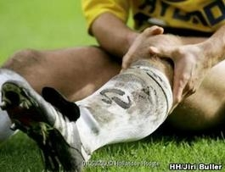
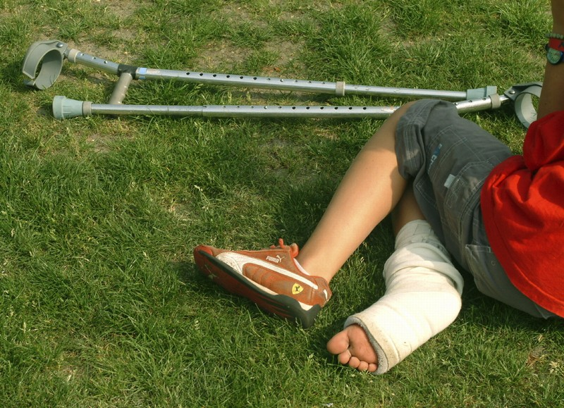
2C/D/E. T5: Stevigheid en beweging.
V3: Wat kan er verkeerd gaan?
Sportblessures

Slide 18
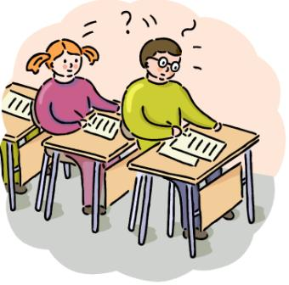
2D/E. T5: Stevigheid en beweging.
Oefentoetsen:
Puzzel gewricht
Puzzel schedel
Stevigheid en beweging (Westerink)
Puzzel skelet
Stevigheid en beweging (korte samenvatting en toets)
Bewegen
Verschillende dierlijke skeletten
Top- teen en zoolganger
Bewegen 2 en 3
Welk type beenverbinding is het?
Stevigheid en beweging
Spieren (Biodoen)
Skelet/botten 1
Spieren en botten (Biodoen)
Skelet/botten 2
De schedel
Skeletten van dieren
Puzzel stevigheid en beweging
Röntgenfoto’s. Benoem de botten
Bouw kniegewricht

Slide 19
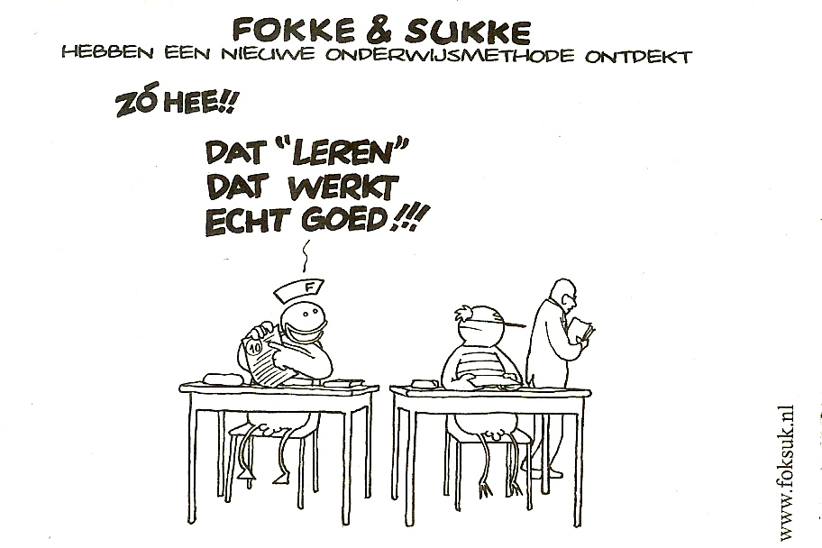
V4. Leren en werken

Slide 20
V5. Ideeeën voor onderzoek

Slide 21
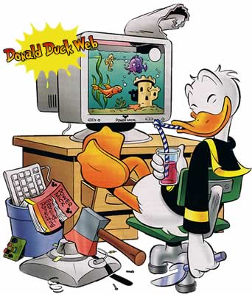
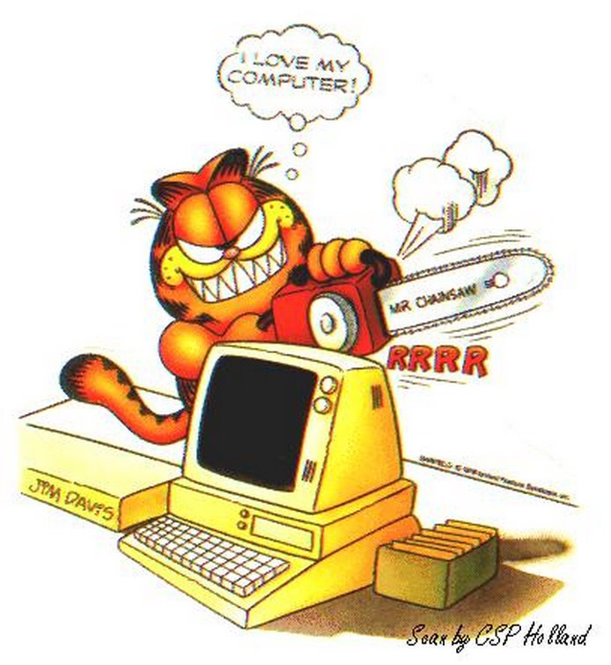
V6. Werken met de computer

